Slide 1
Skolehelsetjenesten i Stavanger Barnas egen helsetjeneste

Slide 2
Velkommen til skolehelsetjenesten ved Ombo oppvekstsenter
Helsesykepleier: Maria Vignes
Trefftid: Torsdagar kvar 3. veke i 2023: 21/9, 19/10, 9/11, 30/11.
Telefon: 47787461
E-post: maria.vignes@stavanger.kommune.no
Skolehelsetjenesten er tverrfaglig
Notes:
Dersom det er noe helsesykepleier trenger å vite vedrørende ditt barn eller familiesituasjon tilknyttet helse, utvikling og/eller trivsel, så kan dere ta kontakt med helsesykepleier

Slide 3
Notes:
​Vi skal jobbe helsefremmende og sykdomsforebyggende. Jobbe for at barn utvikler en best mulig fysisk, psykisk og sosial helse. God helse – overskudd til dagliglivets krav, har en opplevelse av mestring.
​Vårt mandat er i stor grad sammenfallende med de overordnede fagene livsmestring og folkehelse som er sentrale og gjennomgående i skolens nye planverk – Fagfornyelsen.​
Gå videre til nærmere innhold I presentasjonsbrosjyren på neste bilde.
​

Slide 4
Hvordan vet elevene hvem helsesykepleier er?
Presenterer meg i klassene
Forteller om oppgavene mine på skolen
Henger opp «informasjonsplakat» i alle klasserom
Er synlig på skolen, eventuelt ute i friminutt
Har helseundervisning i klasse og grupper

Slide 6
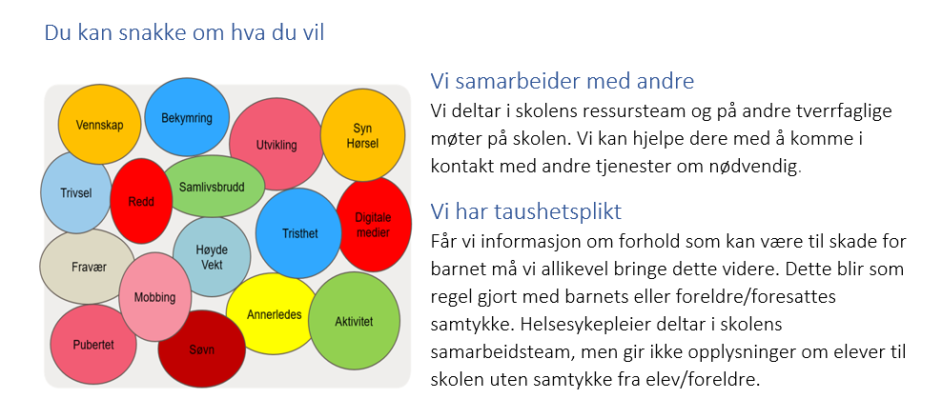

Slide 7
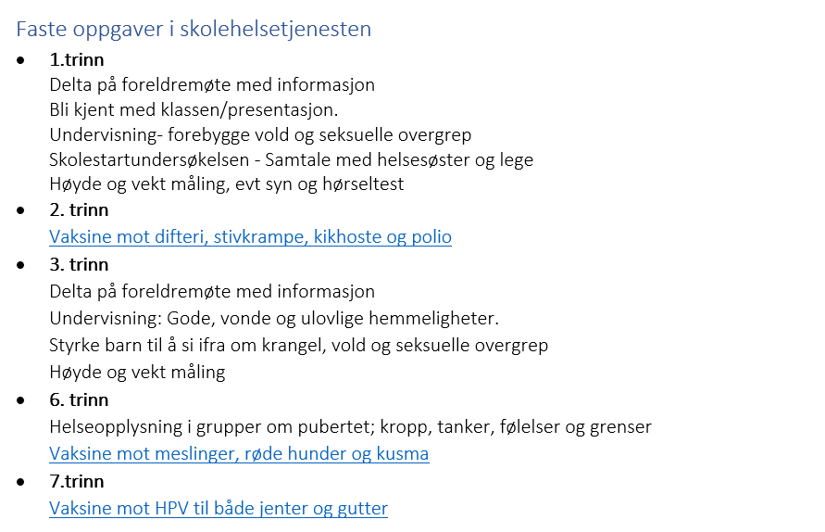

Slide 8
Skolehelsetjenestens tverrfaglighet
Fysio - og eroterapeuter
Psykologer
Psykiatriske sykepleiere
Helsestasjonens familiesenter
Sorgrupper for barn
Barn som pårørende gruppe
Livsstilskolen
Notes:
Vis informasjon om skolehelsetjenesten som ligger på Stavanger Kommune sin intranettside.
Si noe om samarbeid
Si noe om journaler og taushetsplikt
Si noe om bydekkende tilbud

Slide 10
Notes:
Stavanger Kommune har utarbeidet en strategi for hvordan alle som jobber med barn i kommunen skal møte og samarbeide med barn. Det jobbes nå med å implementere denne i de ulike tjenestene. Strategien tar utgangspunkt i FN`barnekonvensjon.

Slide 11
Notes:
Barnekonvensjonen gir barn grunnleggende rettigheter

Slide 12
FNs barnekonvensjon og skolehelsetjenesten
Barn har rett til informasjon
Barn skal ha kjennskap til skolehelsetjenesten og at de har rett på god helsehjelp
Barn har rett på helseundervisning
Barn har rett til å ha trygge oppvekstvilkår på skolen, i fritiden og hjemme
Barn har rett til privatliv
Barn har bl.a. rett til å oppsøke og snakke med helsesykepleier uten av foreldre er gjort kjent med kontakten
Foreldre skal få informasjon som er nødvendig for å ivareta sitt foreldreansvar
Barn har rett til å uttale seg trygt
Alle barn opplever til tider vanskelig ting
Det er viktig for barn å ha tillit til at man kan snakke med voksne, både foreldre, ansatte på skole/, PPT, barnevern og helsetjenesten
Det er viktig for barn at foreldre støtter barnet i å snakke fritt med hvem han/ hun ønsker
Notes:
For skolehelsetjenesten spesielt har kunnskap om barns rettigheter ført til større bevissthet rundt hva som oppleves som en trygg og nyttig tjeneste for barn.
Her ser dere hvordan rettighetene påvirker vår praksis
Det er også viktig at dere som foreldre kjenner til at barn har disse grunnleggende rettighetene. Vi ønsker å sikre disse rettighetene, fordi vi er opptatt av ​det beste for ditt barn.

Slide 13
Skolestartundersøkelsen
Alle barn får tilbud om en undersøkelse i løpet av første skoleår. Denne undersøkelsen omfatter:
Presentasjon i klassen – bli kjent
Helseundervisning – forebygge vold og seksuelle overgrep
Måling av høyde og vekt
Helsesamtale hos helsesykepleier
Somatisk undersøkelse hos lege
Notes:
•Som helsesykepleiere besøker vi klassene tidlig på skoleåret for å presentere oss og bli litt kjent
•Vi har så undervisning klassevis om vold og seksuelle overgrep i løpet av skoleåret. Vi bruker alderstilpasset opplegg. Barn får vite om ulike typer vold, slik at de letter kan si ifra om de blir utsatt for noe. Dette er både nasjonale og lokale satsinger
•Elevene kommer så til helsesykepleier en og en for å bli målt og veid. Veiing og måling er frivillig. Dere vil få informasjon om dette i forkant.
•Timeinnkalling til helsesamtale blir sendt dere på helsenorge.no eller i Digipost. Vi ønsker å bli kjent med barnet ditt og fokuserer på helse og trivsel
•
NB! Dere vil ikke få vite eksakt når vi har undervisning om vold og overgrep. Dette fordi en ikke skal kunne holde barnet sitt hjemme fra denne undervisningen

Slide 14
Hvorfor undervise om vold og seksuelle overgrep?
Mål med undervisningen:
Barn skal vite hva som er lov og ikke lov å gjøre mot barn og hvem som kan hjelpe
Vi skal støtte barn i å sette egne grenser og å si ifra når de opplever noe krenkende
Hjerneforskning viser:
Voldserfaring skader strukturer i hjernen hos barn og forstyrrer utviklingen
Krenka barn blir syke voksne depresjon, angst, uro, konsentrasjonsvansker, rus m.m.
Notes:
Helseundervisning i klasse:
I løpet av skoleåret vil vi ha undervisning i klassen om hva vold og seksuelle overgrep er.
Målet er at barna skal vite hva som ikke er lov å gjøre mot barn. Vi skal støtte de i å sette egne grenser og i å få mot til å si ifra til noen de stoler på om de opplever noe krenkende. Vi bruker alderstilpasset undervisningsmateriale fra www.jegvet.no. og www.kroppenmineierjeg.no. Dere foreldre får ikke informasjon om når denne undervisningen er. Dette for å unngå at barn som blir utsatt for vold og overgrep kanskje blir holdt hjemme fra skolen denne dagen.
Dersom det er noe vedrørende ditt barn eller familiesituasjon tilknyttet tematikken kan dere ta kontakt med helsesykepleier. For kontaktinfo, se skolens hjemmeside.
Vil du vite mer?
5 foreldretips for å snakke med barn om kropp, grenser og overgrep https://www.reddbarna.no/jegerher/verktoy/undervisning-til-barn-og-unge#4

Slide 15
Hva er vold og overgrep?
«Hvis voksne slår, sparker, biter, tar kvelertak, klyper, lugger eller dytter, så heter det vold.»
«Det heter også vold hvis voksne sier vonde ting til barn så de blir lei seg, eller er slemme mot barn på andre måter.»
«Voksne som skremmer barn ved å kaste eller knuse ting så de blir redde…
Fysisk vold
Psykisk vold
Materiell vold
Latent vold
Seksuell vold
….eller ved å slå veldig hardt i veggen eller bordet utøver også vold.»
Notes:
Det finnes mange typer vold. Det er like skadelig å bli utsatt for f.esk trusler eller være vitne til at noen du er glad i blir skadet/ krenket som f.eks å bli slått.
Sitater hentet fra nettstedet Jegvet.no og filmen Hva er vold? https://www.jegvet.no/barnehage/hva-er-vold/1-hva-er-vold

Slide 16
Hva gjør vold og overgrep med barn?
Budskap til barna:
Vold mot barn er aldri barnas skyld
Viktig å si fra til en trygg voksen
Budskap til voksne:
Krenkede barn blir syke voksne
«Mange barn får vondt i magen eller hodet hvis voksne gjør vonde ting mot dem. Det kan være vanskelig å spise eller sove. Mange lurer på om det er deres feil at det vonde skjer.»
«Mange barn gjør alt de kan for å være snille og gode mot de voksne og ta så liten plass som mulig for at det vonde ikke skal skje igjen.»
Notes:
En trygg relasjon mellom barn og voksen er en viktig beskyttelse for at barnet kan tåle utfordrende situasjoner i livet. Alle barn opplever fra tid til annen at foreldre sier eller gjøre ting som kan virke skremmende eller gjøre dem redde. Da er det viktig at den voksne kan hjelpe barnet til å forstå situasjonen og bekrefte barnets følelser. Det er alltid den voksne som er ansvarlig for situasjonen. Barn kan tåle ganske mye ved å reparere, f.eks å be om unnskyldning om en ble for sint.

Slide 17
Informasjon og innkallinger
Skolens hjemmeside
Innkalling via Helsenorge.
DIGIPOST
Notes:
Familien får innkalling via elektronisk postkasse. Dersom du ikke kan motta elektronisk post får du det i hjemsendt som brev

Slide 18
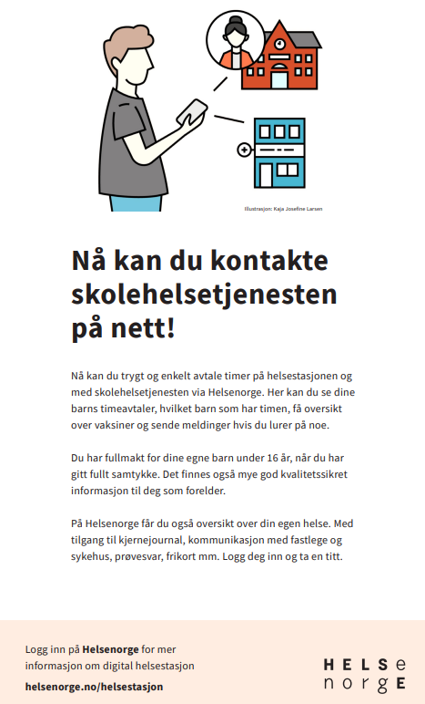

Slide 19
Gode rammer for barn er:
Trygge relasjoner
Ernæring
Fysisk aktivitet
Søvn og hvile
Notes:
Trygge relasjoner – trygge, kloke, varme, voksne – fravær av vold
Ernæring- nok mat ofte nok
Fysisk aktivitet – gir glede, mestringsopplevelse, styrker vennskap
Søvn og hvile et grunnleggende behov for å ha overskudd til lek, læring samt evne til å regulere følelser

Slide 20
Barn er sårbare og barn er hardføre Foreldrene er de viktigste i barnets liv og de nærmeste til å støtte barnet i å mestre livets medgang og motgang

